Slide 1
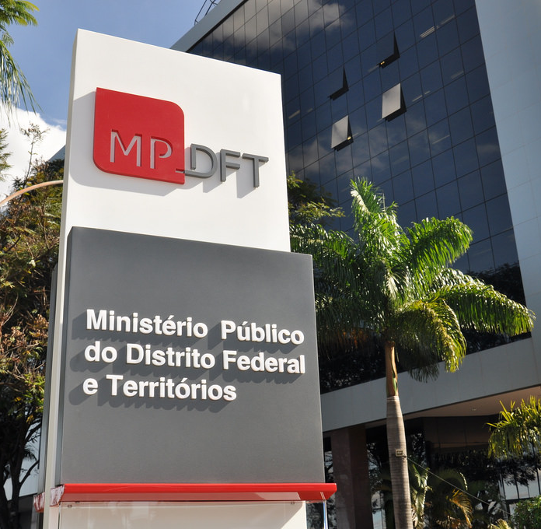
VII Mostra de Soluções de Inovação e Tecnologia - 2023
Controle de processos judiciais
e extrajudiciais eletrônicos

Slide 2
Nossos recursos humanos
379 Membros
48 Procuradores de Justiça
272 Promotores de Justiça
59 Promotores de Justiça Adjunto
2.093 Servidores do quadro e lotações provisórias
98 servidores lotados na STI
18 servidores atuando no NeoGab

Slide 3
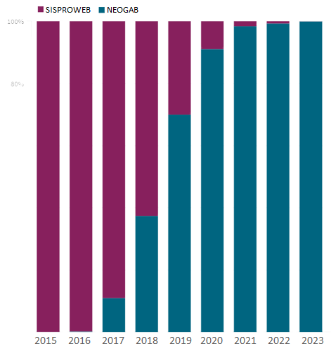
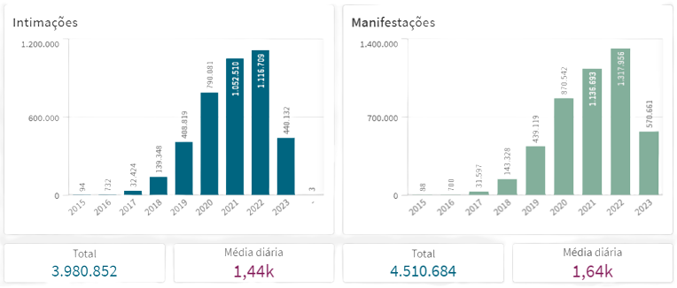
Estatísticas da atuação do MPDFT - JUDICIAL

Slide 4
Um breve histórico dos sistemas de controle de processos
Notes:
Um pouco do histórico (como era e quando e como começou)
Quando se começou a pensar em NeoGab
Fatores que contribuíram para o sucesso do NeoGab (aqui a parte judicial – será bem rápido e por cima, mas destacar a atuação da Vice Procuradoria Institucional e Comitê do Processo Eletrônico no TJDFT)
Quando iniciou a interação do MPDFT, via NeoGab, com o TJDFT;
Quando começamos a peticionar (e quais as matérias/classes)
Quando iniciou o módulo criminal
Quando iniciou o SEEU e as principais características

Slide 5
Fatores que contribuíram para o sucesso
Comitê com os principais players do PJe
Atuação estratégica da VPGJ-I
Atuação da Coordenadoria Executiva do Processo Eletrônico
Comissão e Subcomissão do NeoGab
Fluxos transitórios de demandas

Slide 6
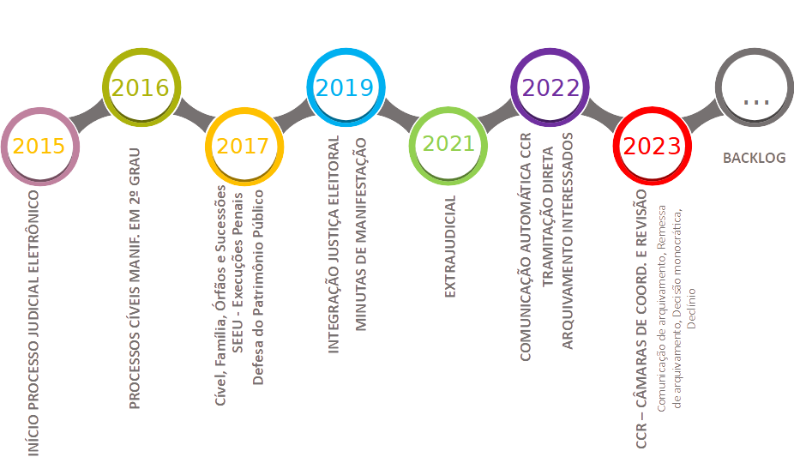
Marcos importantes

Slide 7
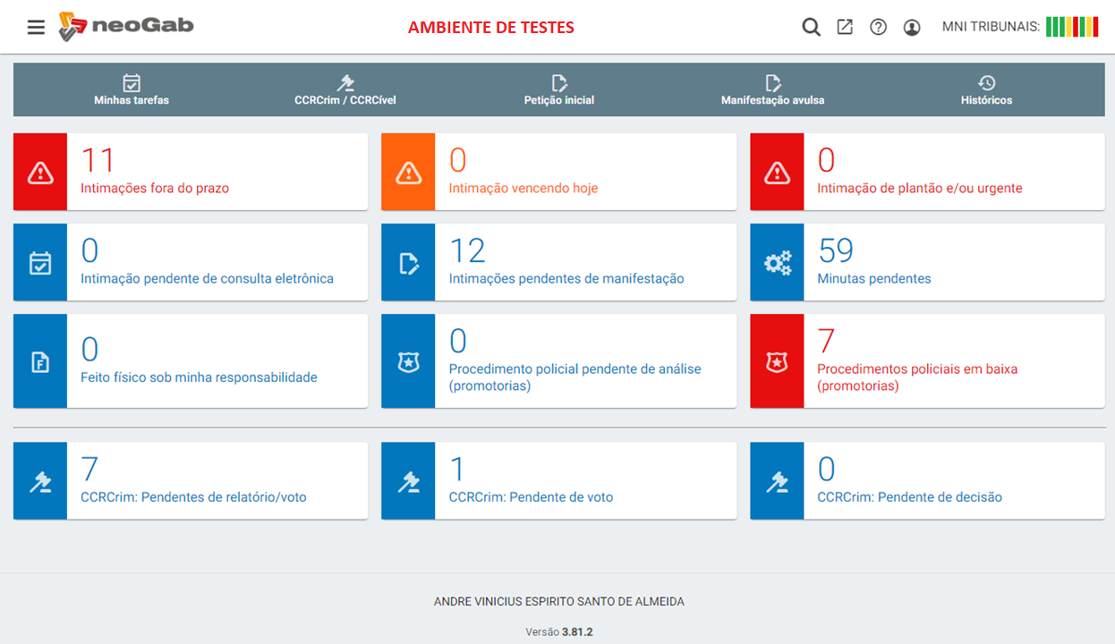
Notes:
Com quais órgãos externos o MPDFT interage?
(TJDFT1, TJDFT2, TJDFT SEEU, Zona Eleitoral, TRE 2, TSE, TRF1 1, TRF1 2)
Polícia Civil – “Tramitação Direta”
*A interação se dá através do MNI – Modelo Nacional de Interoperabilidade
Consultas Pje
PJe Integração

Slide 8
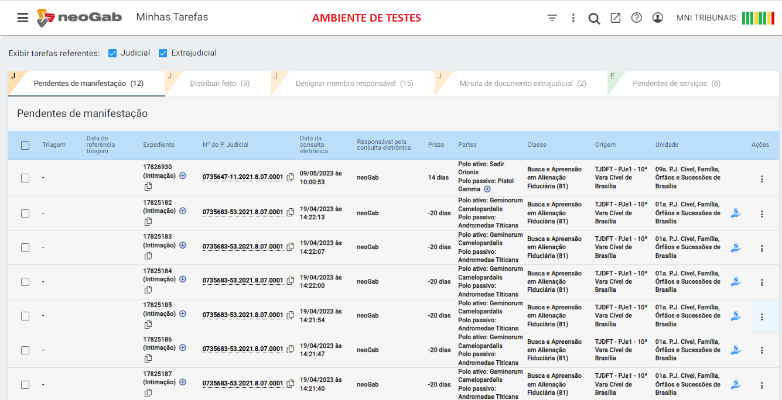
Notes:
Falar de Distribuição
Lotação de membros - LOTUS

Slide 9
Estatísticas da atuação do MPDFT - Extrajudicial

Slide 10
NeoGab Extrajudicial
Cadastramento/Instauração;
Declínios;
Despacho;
Conversão;
Prorrogação de prazos;
Serviços;
Arquivamento/Julgamento (Câmaras de Coordenação e Revisão)

Slide 11
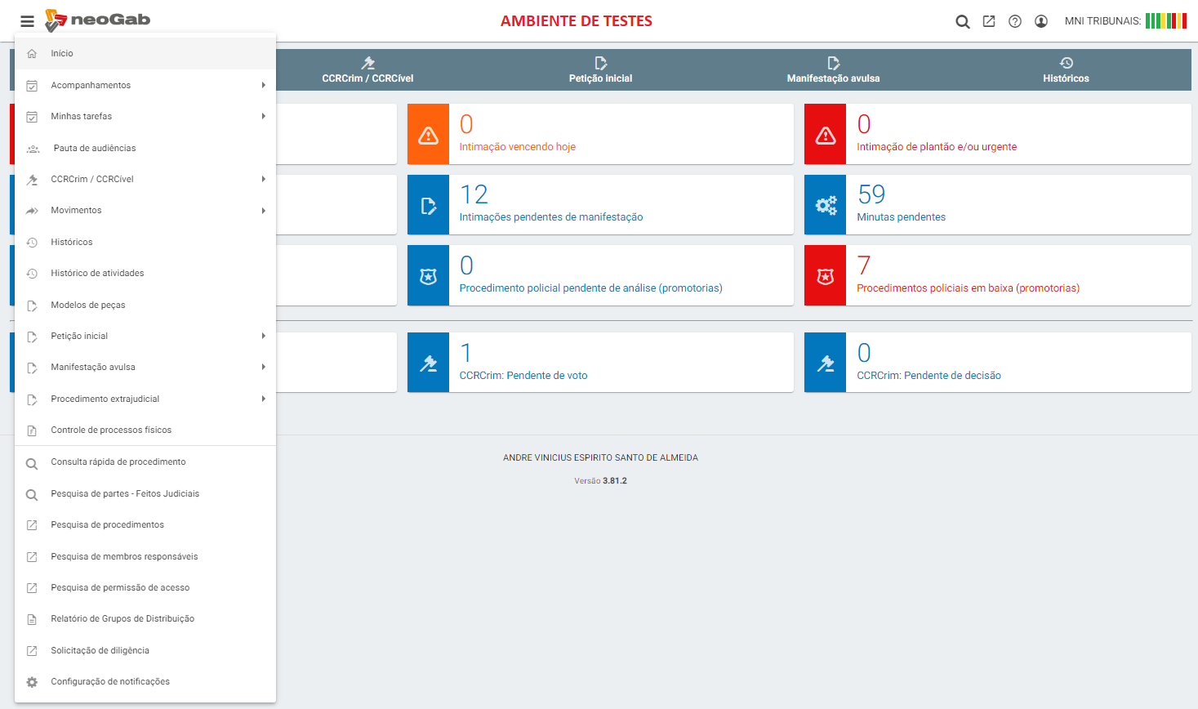

Slide 12
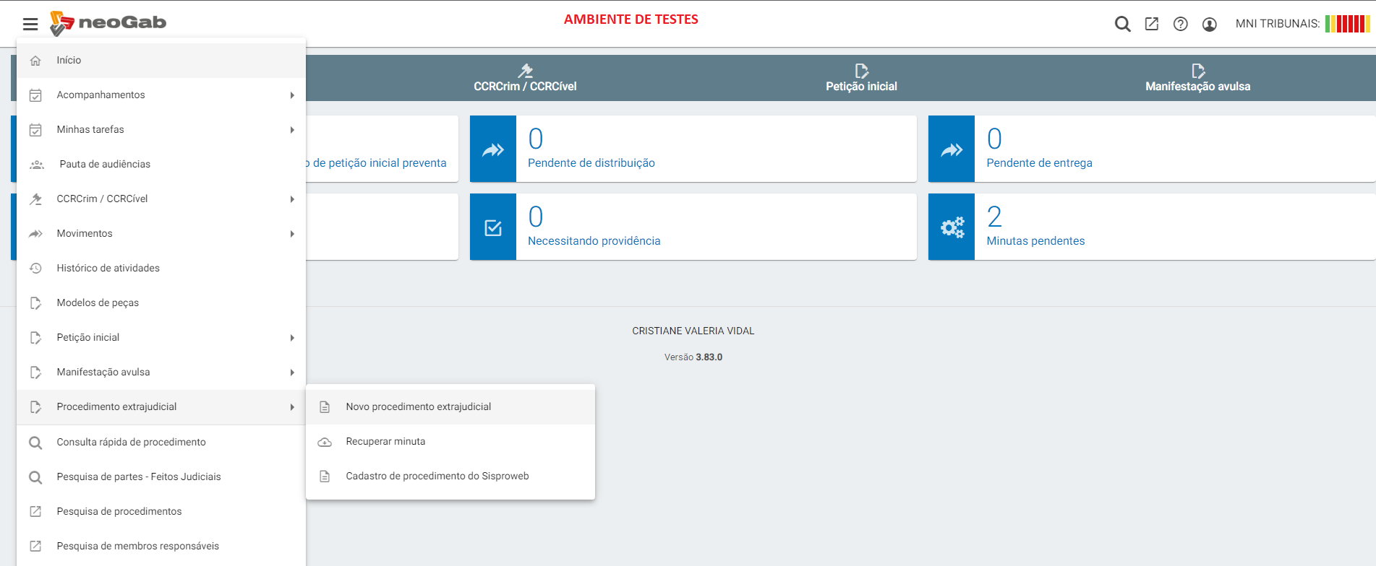

Slide 13
Visualizador de procedimento Extrajudicial
Minhas Tarefas – Membro.jpg
Minhas Tarefas – Servidor.jpg
Visualizador Extrajudicial – Membro.jpg
Visualizador Extrajudicial – Servidor.jpg
Navegação em peças do processo.jpg

Slide 14
Tecnologias empregadas

Slide 15
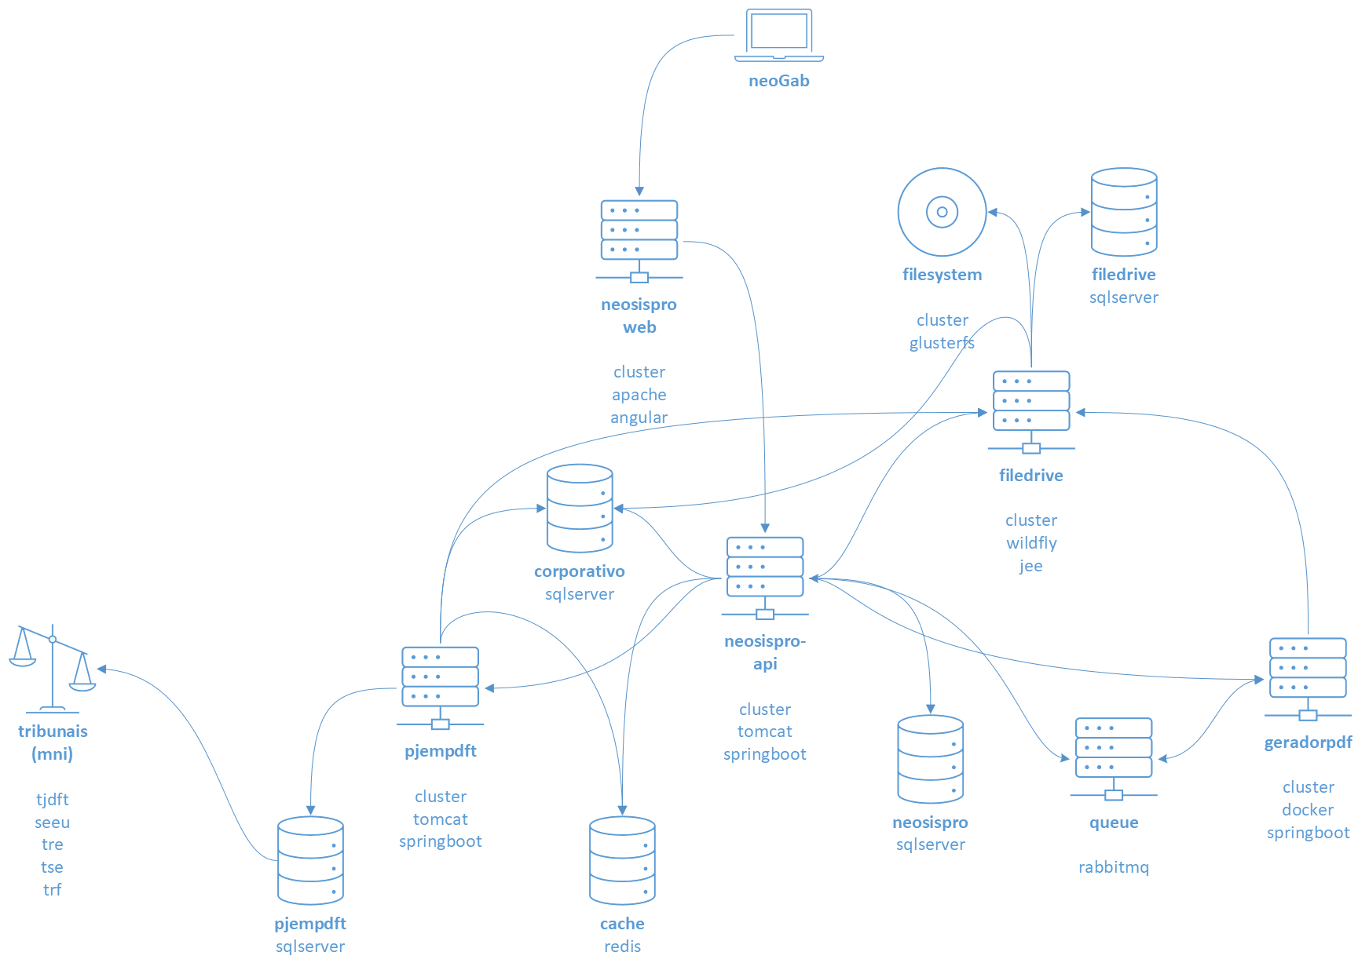
Arquitetura do NeoGab

Slide 16
Continua...
leandro.siqueira@mpdft.mp.br
sti@mpdft.mp.br

